Slide 1
TIN HỌC 6
Chào mừng các em đến với bài học hôm nay!

Slide 2
Khởi động
Theo em, câu nói sau đúng hay sai về internet: “Không có cơ quan hay tổ chức nào làm nhiệm vụ quản lý”?
ĐÚNG
SAI
OR
Một hệ thống khổng lồ và phức tạp không thể vận hành được
nếu thiếu người quản lý => Sai
Internet đang được quản lý bởi một tổ chức phi lợi nhuận,
phi chính phủ ISOC, WWW…

Slide 3
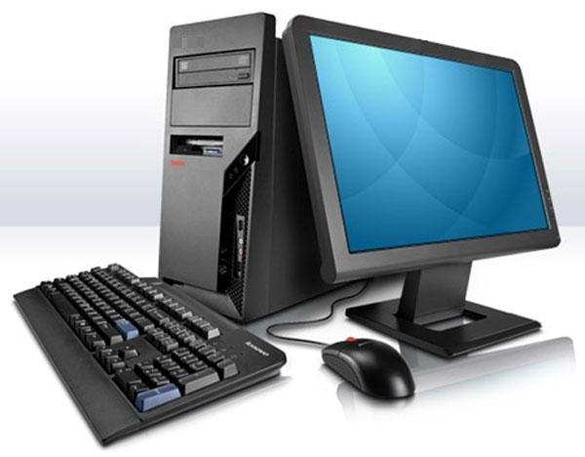
Bài 2: Các thành phần của mạng máy tính!

Slide 4
CÁC NỘI DUNG CHÍNH
1. Ba thành phần của mạng máy tính
2. Thiết bị mạng

Slide 5
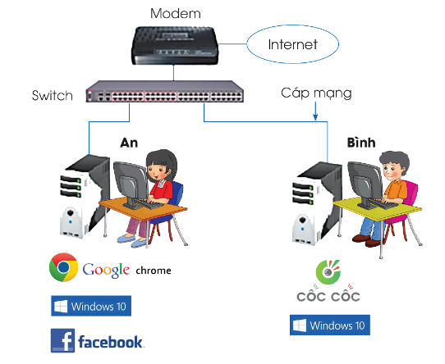
1. Ba thành phần của mạng máy tính
Chỉ ra những máy tính, thiết bị và phần mềm hai bạn An, Bình dùng?
HOẠT
ĐỘNG
Hoạt động
1

Slide 6
THIẾT
BỊ
SỬ
DỤNG
Phần
mềm
phục
vụ An
Phần mềm
phục vụ
Bình

Slide 7
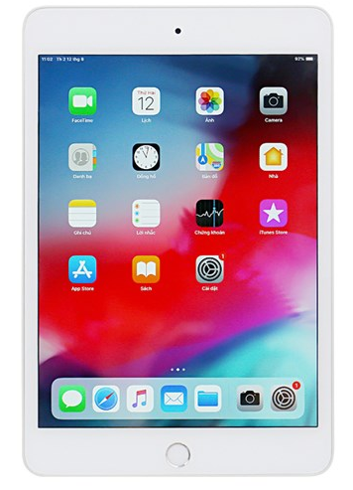
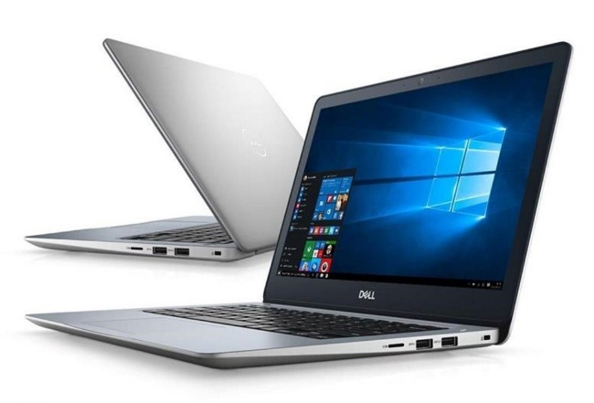
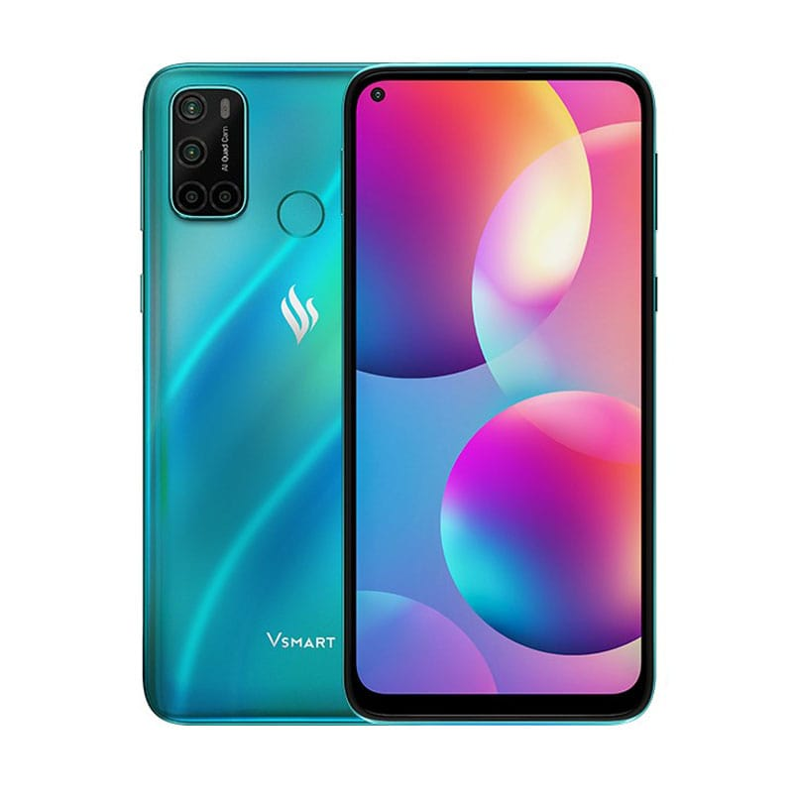
Kết luận:
Ba thành phần của mạng máy tính là:
Các máy tính và thiết bị có khả năng gửi và nhận thông tin qua mạng

Slide 8
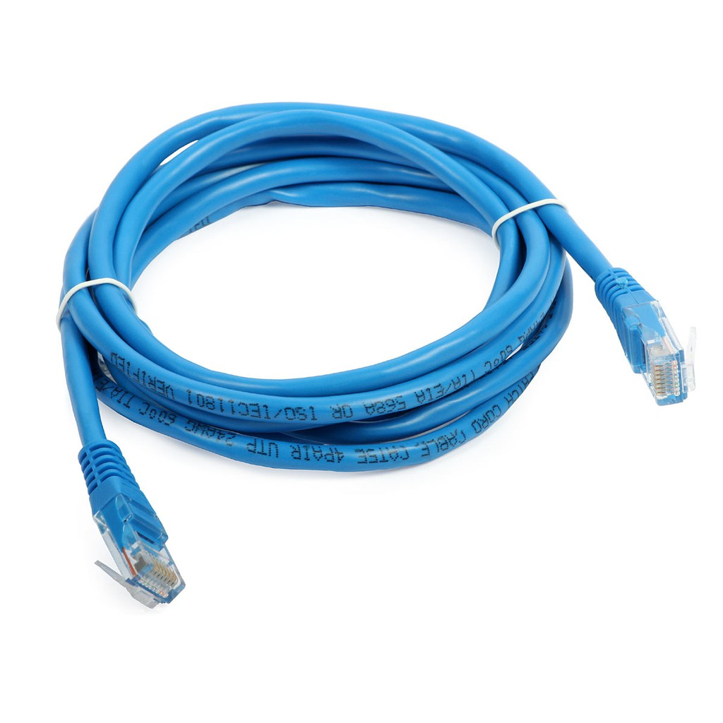
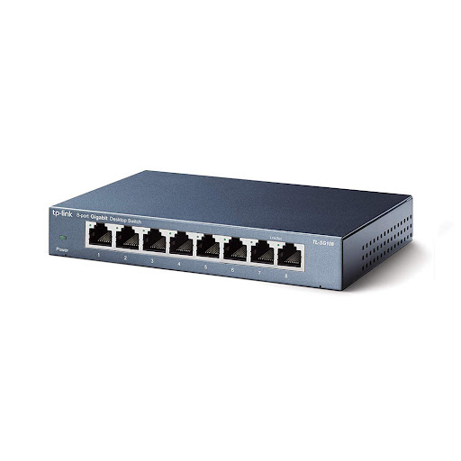
Kết luận:
Các thiết bị có chức năng kết nối các máy tính với nhau
Cáp mạng
Switch mạng

Slide 9

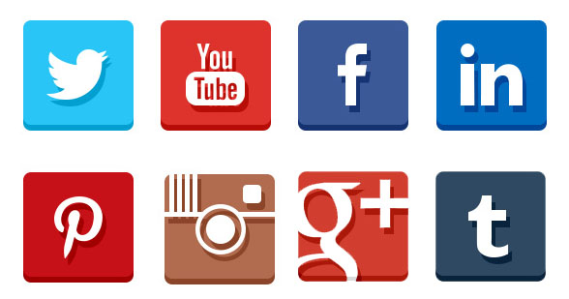
Kết luận:
Những phần mềm giao tiếp và truyền thông tin qua mạng
Trình duyệt
Mạng xã hội

Slide 10
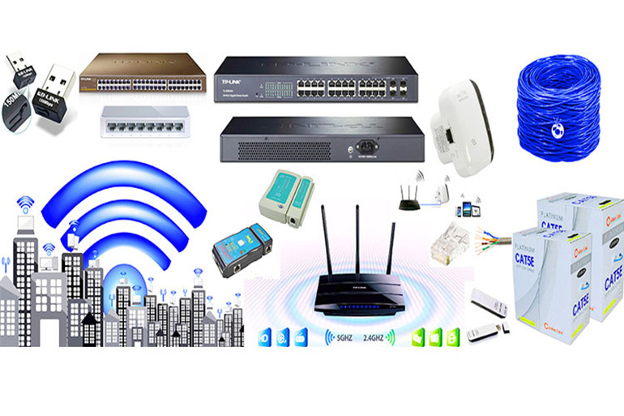
2. THIẾT BỊ MẠNG
Thiết bị mạng giúp kết nối máy tính với nhau, giúp truyền thông tin từ máy tính này sang máy tính khác.
Thiết bị mạng thường gặp là: cáp mạng (cáp xoắn, cáp quang), Switch, Modem.

Slide 11


Slide 12
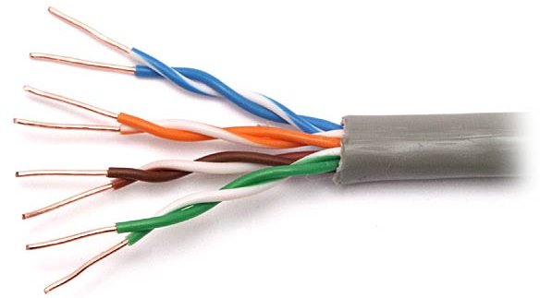
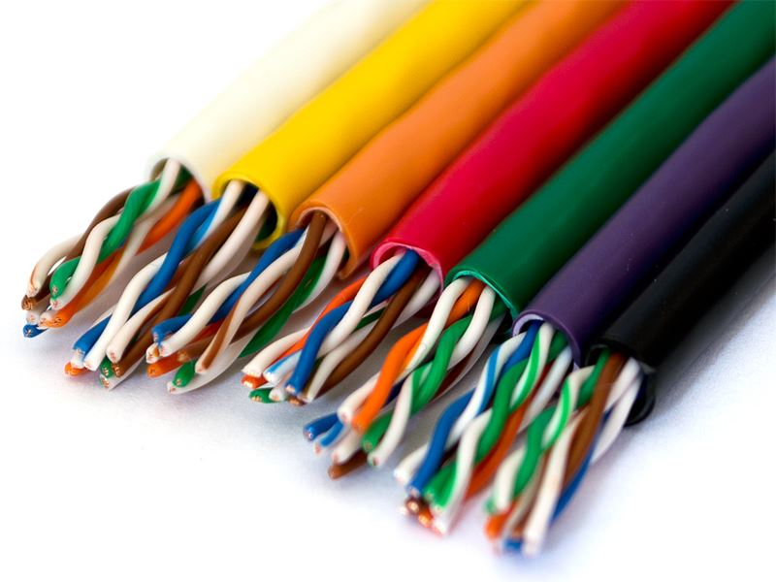
Cáp xoắn
Lõi đồng
Dùng dòng điện truyền thông tin

Slide 13
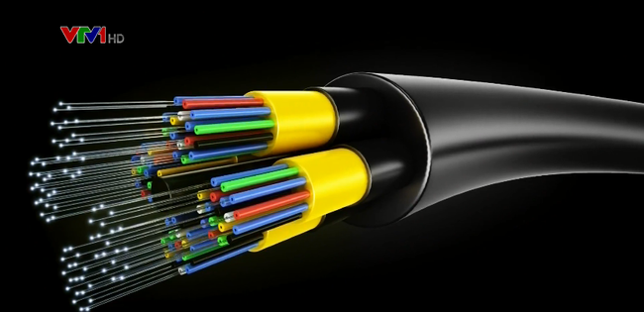
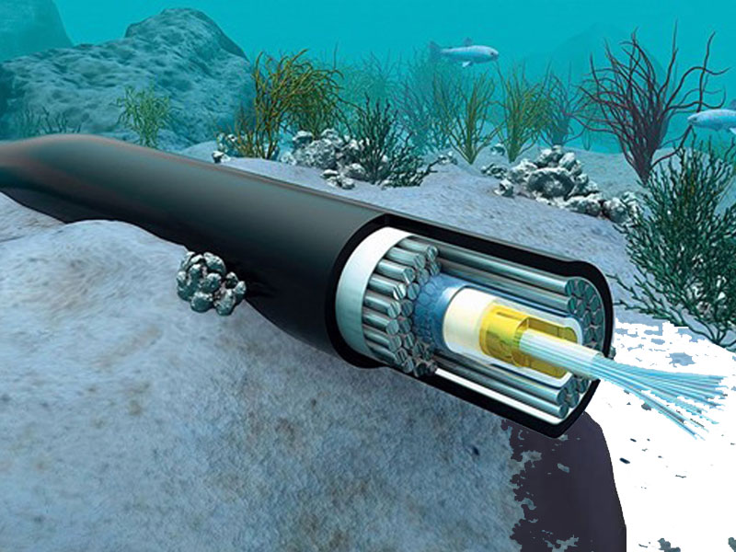
Cáp quang
Làm bằng chất liệu trong suốt
Dùng tia sáng truyền thông tin

Slide 14
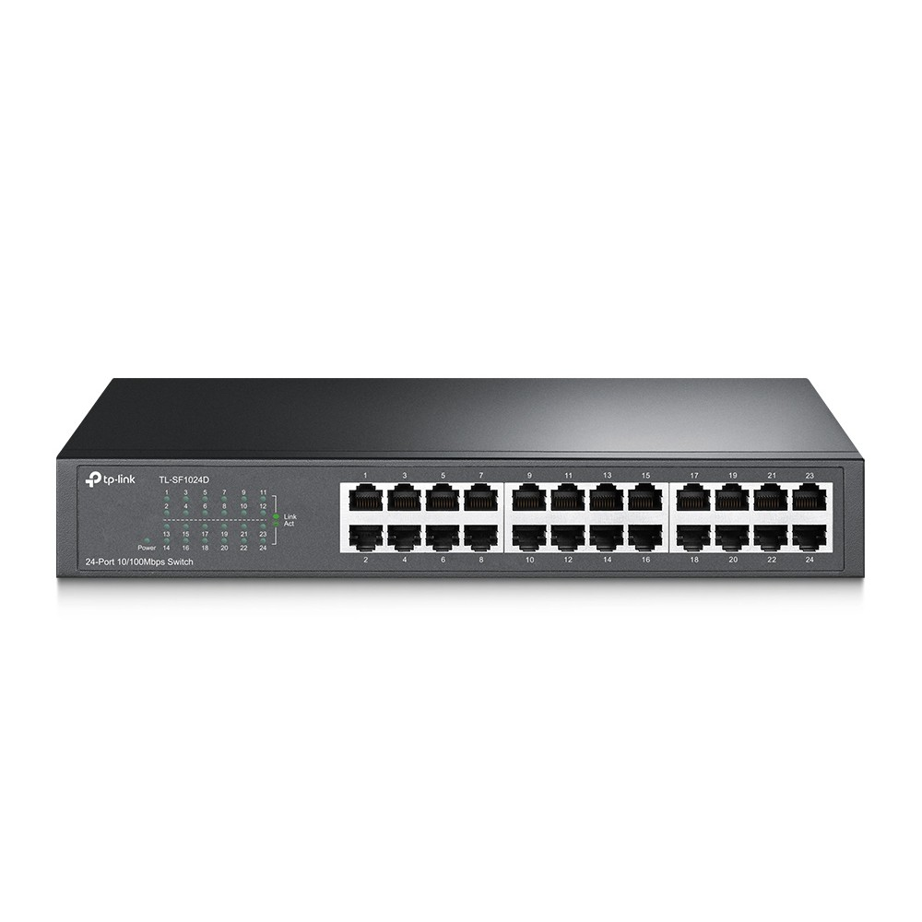
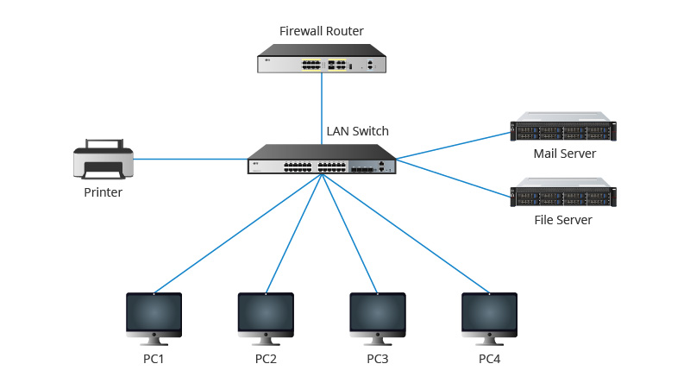
Switch
Switch là thiết bị nối trung tâm giúp kết nối các máy tính và thiết bị mạng

Slide 15
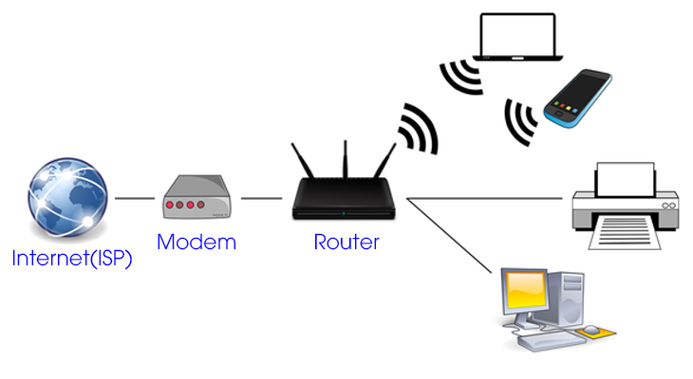
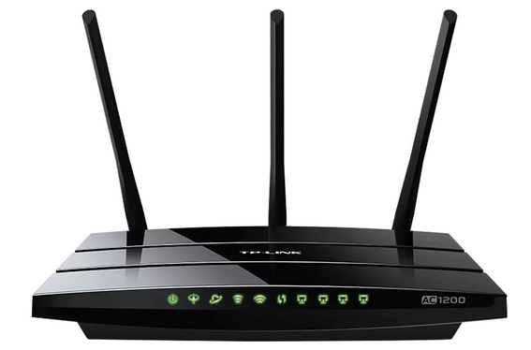
Modem
Modem là thiết bị biến đổi tín hiệu để truyền qua khoảng cách xa

Slide 16
Hoạt động 2
Em hãy quan sát các thiết bị mẫu rồi mô tả sơ lược về hình dạng của chúng

Slide 17
Các thiết bị có khả năng kết nối các máy tính với nhau
Những phần mềm giúp con người giao tiếp và truyền thông tin qua mạng
TỔNG KẾT NỘI DUNG
Các máy tính có khả năng gửi và nhận thông tin qua mạng
BA THÀNH PHẦN CỦA MẠNG MÁY TÍNH

Slide 18
BÀI TẬP LUYỆN TẬP (Làm việc nhóm)
Hãy tìm các phần mềm, thiết bị thích hợp để hoàn thành bảng sau:
Các máy tính và thiết bị có khả năng gửi và nhận thông tin qua mạng | Các thiết bị mạng có chức năng kết nối các máy tính với nhau | Những phần mềm giúp giao tiếp và truyền thông qua mạng
Máy tính để bàn
Máy tính bảng
Máy tính xách tay
Điện thoại thông minh
Tivi thông minh
Switch
Cáp xoắn
Cáp quang
Modem
Trình duyệt google
Trình duyệt coc coc
Trình duyệt microsoft
Gmail
Mạng xã hội FB, zalo..

Slide 19
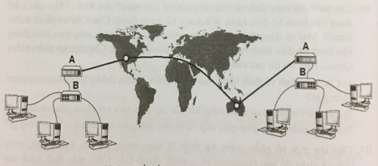
BÀI TẬP VẬN DỤNG
Em hãy cho biết tên của thiết bị A và thiết bị B trong hình dưới đây.
Hãy giải thích câu trả lời của em?
Modem là thiết bị biến đối tín hiệu để truyền qua khoảng cách xa => A là Modem
Switch là thiết bị nối trung tâm giúp kết nối thiết bị mạng với nhau => B là Switch

Slide 20
CỦNG CỐ, DẶN DÒ VỀ NHÀ
1. Ôn lại các kiến thức đã học
2. Làm bt luyện tập, vận dụng
3. Xem trước nội dung bài 3

Slide 21
THANK YOU!

